Slide 1

BRZA INTERPRETACIJE KRVNE SLIKE ,
ILI KAKO ČITATI KRVNU SLIKU PACIJENTA
mr.sc. dr.med Zoran Joksimović Internistička ordinacija “JOKSIMOVIĆ”

Slide 2
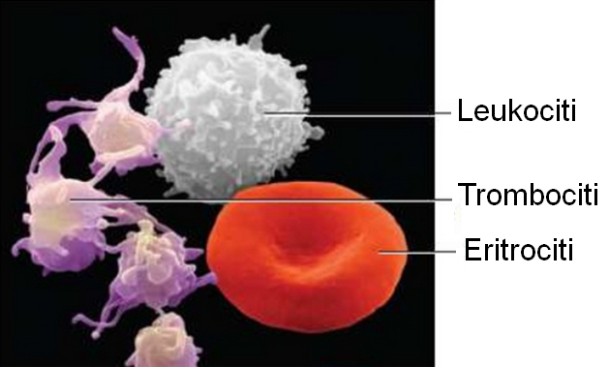
Prvi korak pregleda hemograma je provera da li su vrednosti tipa ćelije u referentnom opsegu.
.

Slide 3
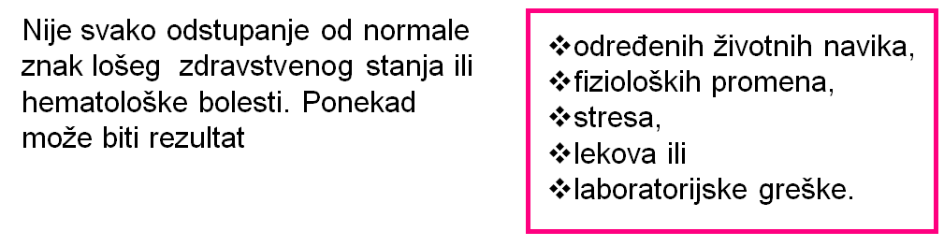

Međutim, što je odstupanje izmerenih vrednosti kod pojedine ćelijske vrste veće ( odnosno, ako postoji odstupanje kod dve ili sve tri vrste ćelija), veća je verovatnoća da se radi o primarnoj krvnoj bolesti

Slide 4
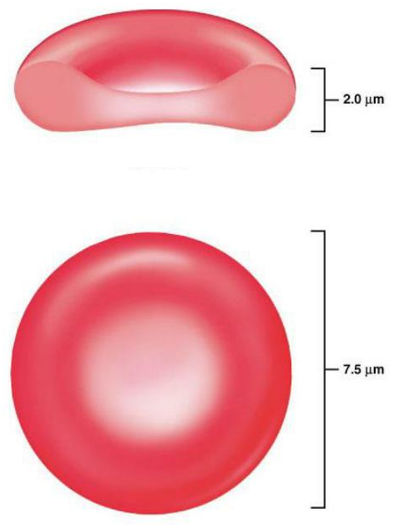
CRVENA KRVNA SLIKA - ERITROCITI
Najvažniji podaci u interpretaciji crvene krvne slike su
koncentracija hemoglobina (Hb),
broj eritrocita,
zapremina zgusnutih eritrocita (hematokrit),
procena prosečne zapremine eritrocita (MCV) i
broj retikulocita.

Slide 5

ANEMIJA je kada je vrednost Hb kod muškarca niža od 130 g / l, a kod žene manja od 120 g / l.
Da bismo utvrdili uzrok anemije, prvenstveno koristimo MCV, koji se koristi za podelu anemija na
Mikrocitne (MCV <81 fL),
Normocitne i
Makrocitne (MCV> 100 fL).

Slide 6
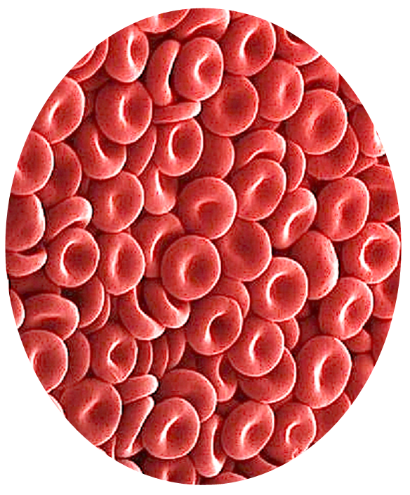
ERITROCITOZA
Kada su nivoi Hb i eritrocita u krvnoj slici povišeni, govorimo o eritrocitozi. To je najčešće uzrokovano
plućnim bolestima,
pušenjem,
apnejom za vreme spavanja,
gojaznošću,
bolestima bubrega.
U nedostatku sekundarnih uzroka eritrocitoze, trebalo bi razmotriti i mijeloproliferativnu bolest koštane srži, takozvanu pravu policitemiju.

Slide 7
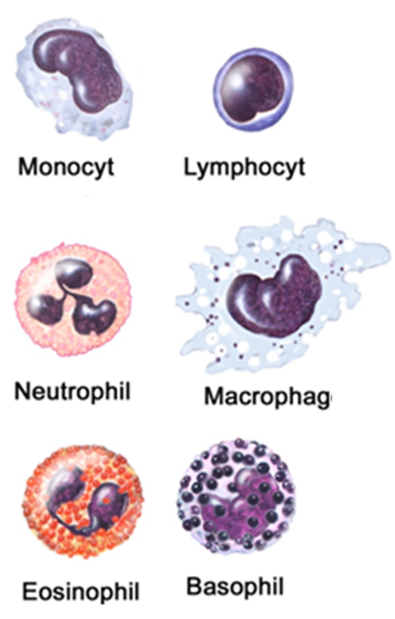
BELA KRVNA SLIKA - LEUKOCITi
Broj svih leukocita je uključen u belu krvnu sliku, pa je za definisanje stanja bolesti potrebna diferencijalna krvna slika (leukocitarna formula) iz koje se određuje broj pojedinih vrsta leukocita (neutrofili, limfociti, eozinofili, monociti, bazofili) i prisustvo eventualno nezrelih granulocita.
Kada je broj leukocita niži od 4x10⁹ / l, govorimo o leukopeniji, a broj leukocita povećan iznad 10x10⁹ / l, govorimo o leukocitozi. Da bismo odredili kvantitativne promene u broju leukocita, uvek moramo uzeti u obzir apsolutne vrednosti pojedinih podtipova leukocita.

Slide 8
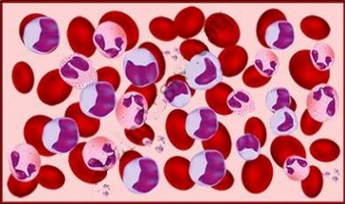
LEUKOCITOZA je obično rezultat reaktivnog porasta neutrofila u
infekcijama,
pušenju,
hroničnoj upali,
naporima i slično.
Najčešća stanja hematologije sa leukocitozom su
mijeloproliferativne bolesti i
hronična limfocitna leukemija

Slide 9
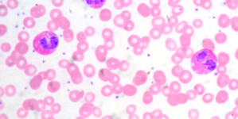
LEUKOPENIJA može biti posledica :
lekova (citostatika, tirostatika, antipsihotika, tricikličkih antidepresiva, antikonvulziva),
neuhranjenosti,
konzumiranja alkohola,
nedostatka vitamina B12 i folata,
reumatskih bolesti.
Leukopenija se može naći i kod
akutnih leukemija,
mijelodisplastičnih sindroma,
aplastične anemije i
stečene neutropenije.

Slide 10
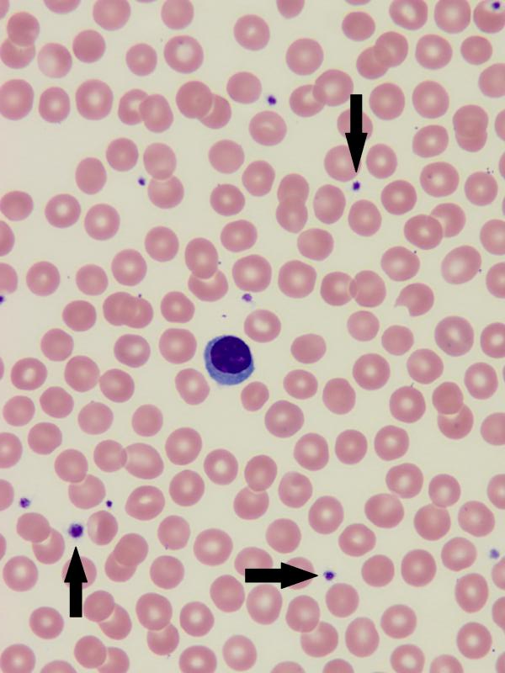
KRVNA SLIKA TROMBOCITA
Kada procenjujemo krvnu sliku trombocita, treba imati na umu da određivanje broja trombocita hematološkim analizatorom može biti nepouzdano, pa se preporučuje da se u slučaju bilo kakve sumnje u pouzdanost nalaza krvna slika pregleda pod mikroskopom, posebno kod osoba sa znatno smanjenim ili povećanim brojem krvnih pločica.

Slide 11
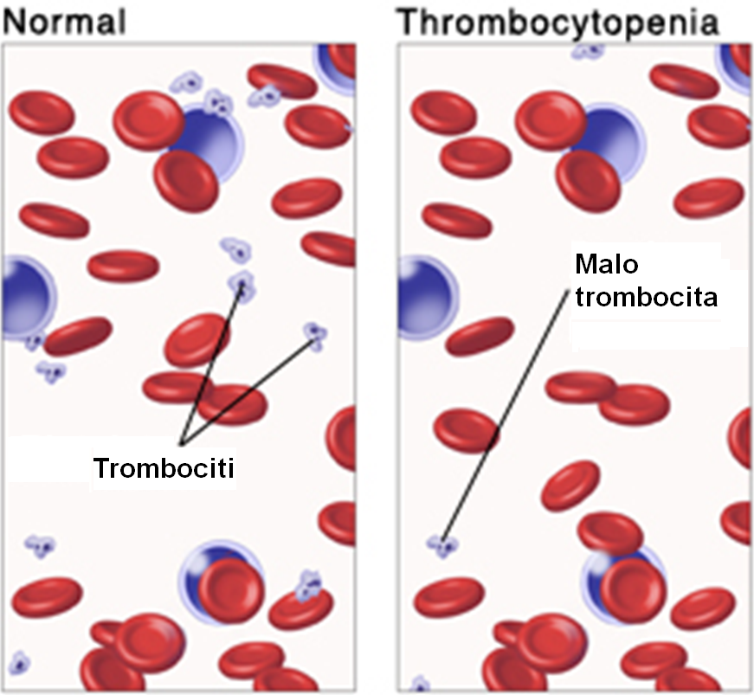
O trombocitopeniji govorimo kada je broj trombocita ispod 150x10⁹ / l.
TROMBOCITOPENIJA se često vidi kod
infekcija,
bolesti jetre,
autoimunih bolesti i
lečenja određenim lekovima.
Izolovana trombocitopenija bez drugih uzroka najverovatnije je primarna imunologena trombocitopenija (ITP).
Mnoge hematoloških bolesti prati i trombocitopenija, ali po pravilu su tada u krvnoj slici prisutne I druge nepravilnosti.

Slide 12
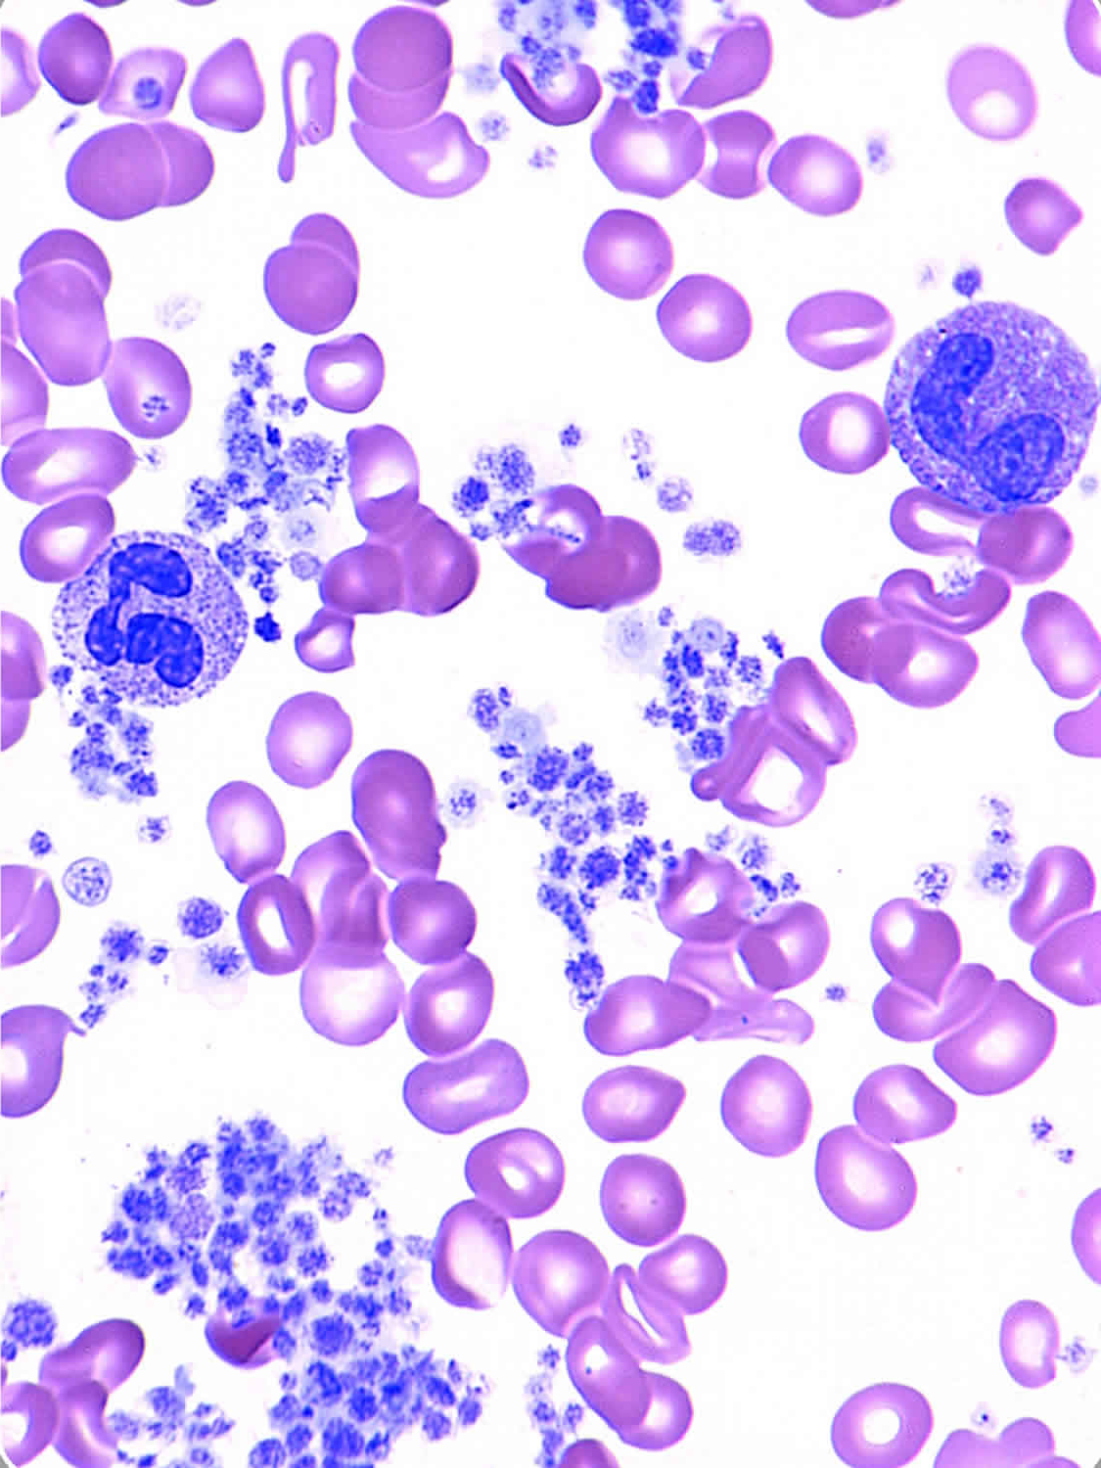
TROMBOCITOZA, povećana količina trombocita, je definisana brojem trombocita većim od 410x10⁹ / l.
Reaktivno povećanje broja trombocita može biti posledica
nedostatka gvožđa,
infekcija,
povreda,
hroničnih upalnih bolesti,
malignih novotvorevina,
stanja posle splenektomije ...
Trombocitoza je ređe znak hematološke mijeloproliferativne bolesti.

